Slide 1

PROJET
BIG DATA
Notes:
Links:
https://www.pexels.com/photo/two-imac-s-with-keyboard-and-phones-on-desk-326503/

Slide 2

SOMMAIRE
Présentation du projet
Méthodologie
Nos données
Présentation de l’architecture
Informations visualisations
Technologies utilisées
Difficultés rencontrés et axe d’amélioration
Notes:
Links:
https://www.pexels.com/photo/group-of-people-using-laptops-1560932/

Slide 3
LES MEMBRES
Présentation de l’équipe
BENMECHICHE Khaled
AMEZIANE Liticia
HANY Mohamed Amine
Notes:
Links:
https://www.pexels.com/photo/group-of-people-using-laptops-1560932/

Slide 4

Présentation du projet
Le but de notre projet est de développer une pipeline big data qui va traiter automatiquement des données provenant de plusieurs sources afin de pouvoir visualizer nos données et extraire des informations utiles dans le but d’améliorer, optimizer, ou bien proposer des solutions à des problématiques spécifiques.
Notes:
Links:
https://pixabay.com/vectors/business-meeting-company-team-5840870/

Slide 5
METHODOLOGIE
Recherche de nos différentes source de données
Intégration de nos données sur docker et Hdfs
Traitement et manipulation sur Spark sur nos données
Visualisations de nos données
Importation de nos traitements et fichiers données sur une base MongoDB
Visualisation Power BI
Notes:
Links:
https://pixabay.com/vectors/business-meeting-company-team-5840870/

Slide 6



Les données sur lesquelles on a travaillé
POLLUTION
Analyse de la qualité de l’air sur une période de 4ans dans la region ile de France.
https://opendata.paris.fr/pages/home/
ACCIDENTS DE LA ROUTE
Données contenant les différentes informations liées aux accidents de la route, region ile de France.
https://www.data.gouv.fr/fr/
CIRCULATION
Analyse des differents types de traffics dans la region ile de France.
https://opendata.paris.fr/pages/home/
Notes:
Links:
https://pixabay.com/vectors/business-meeting-company-team-5840870/

Slide 7
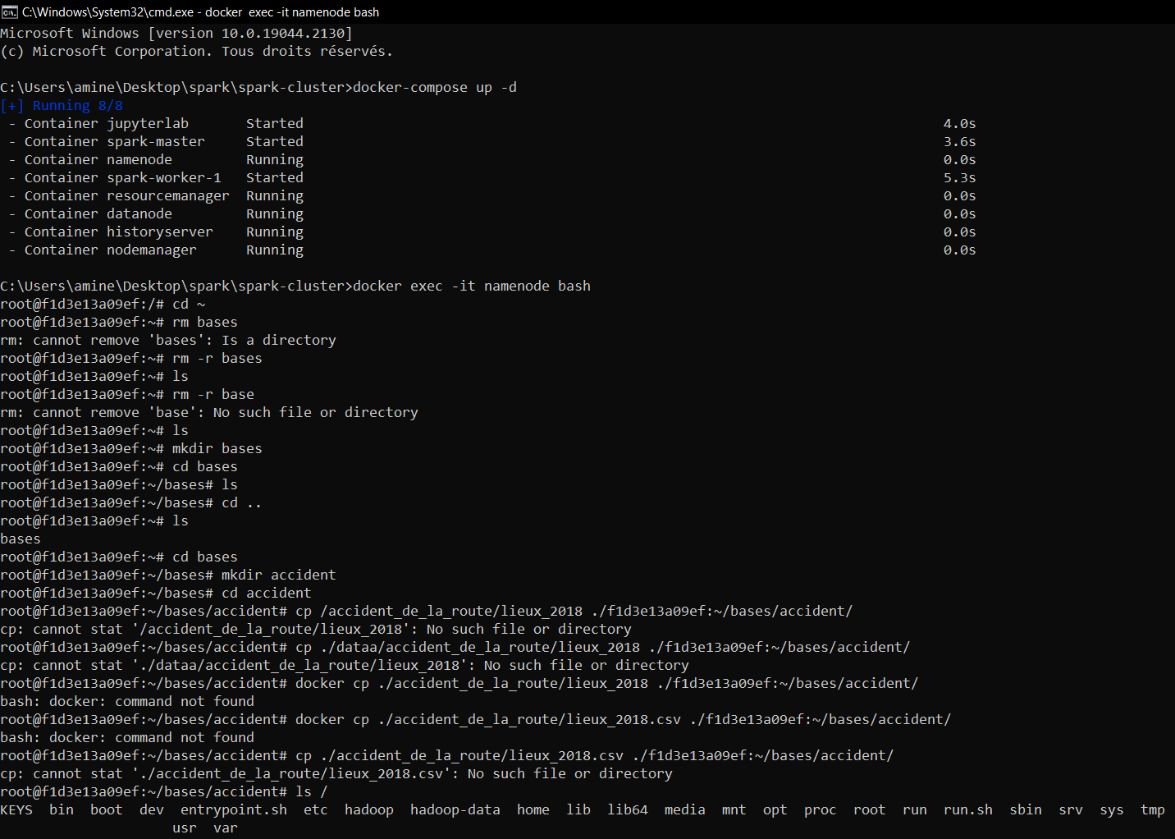
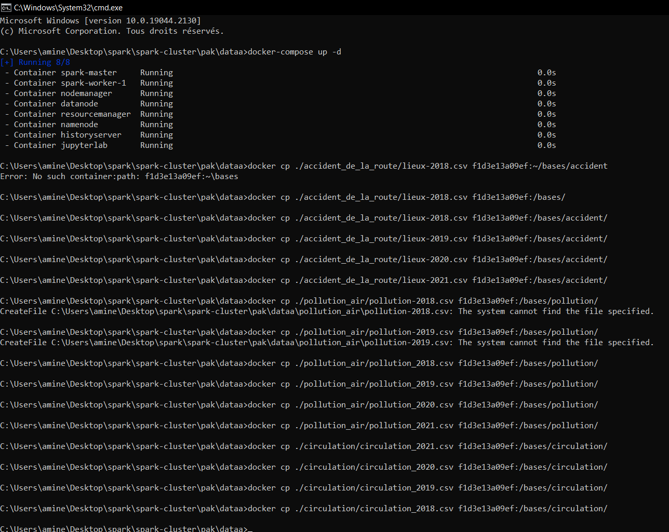
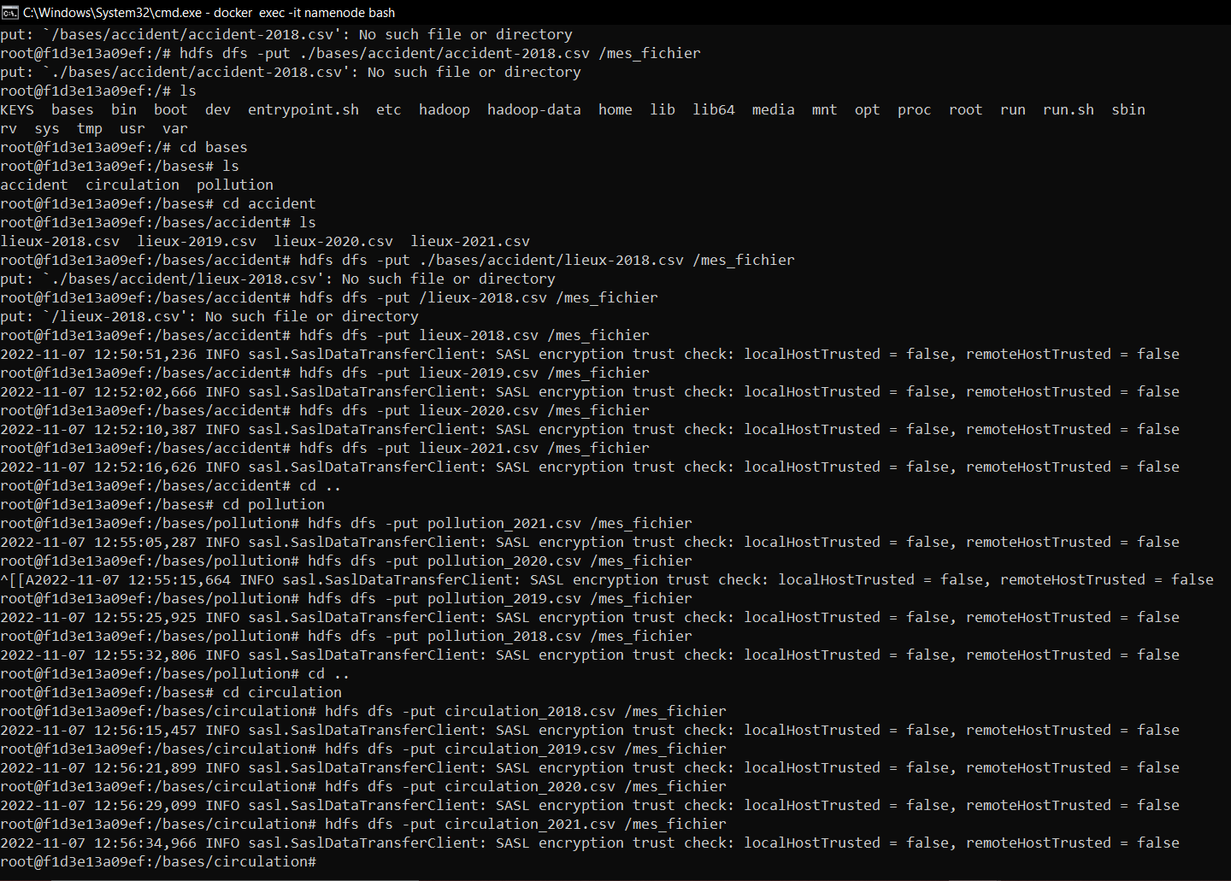
Présentation de l’architecture
On dispose d’une architecture efficace qui nous permet de traiter les different fichiers de données volumineux big data efficace et de differentes sources.
Notes:
Links:
https://pixabay.com/vectors/laptop-gears-computer-internet-4156928/

Slide 8
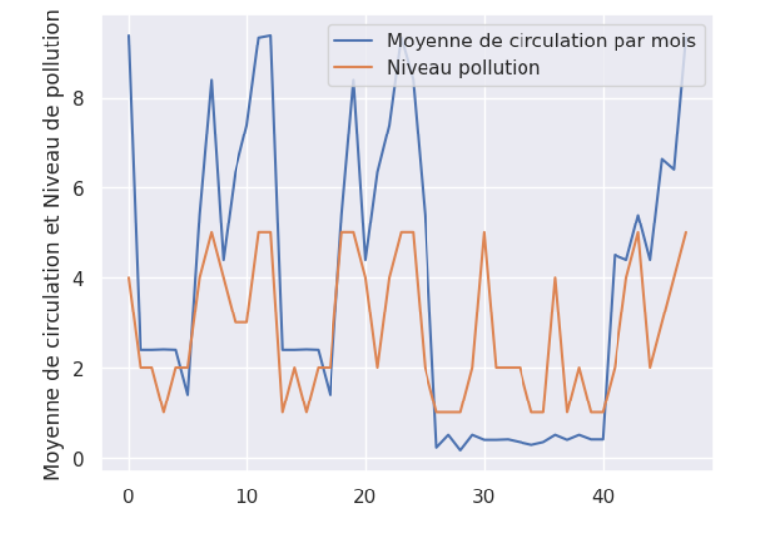
INFORMATION VISUALISATION
COMPARAISON CIRCULATION AVEC POLLUTION D’AIR
On remarque une forte relation entre la moyenne de circulation ainsi que le niveau de pollution d’air par mois. Lorsque ce dernier augmente l’autre augmente aussi pareil par rapport a la diminution de ce dernier.
Notes:
Links:
https://pixabay.com/vectors/laptop-gears-computer-internet-4156928/

Slide 9
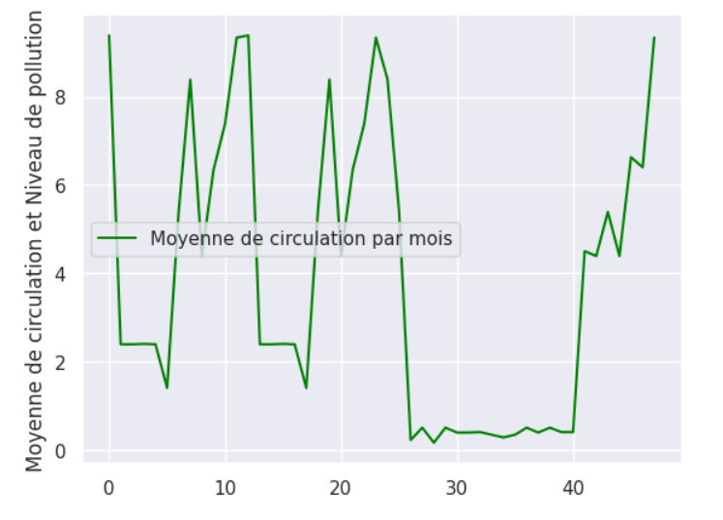
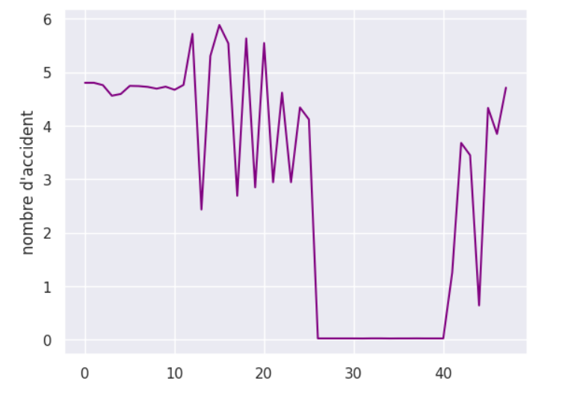
INFORMATION VISUALISATION
COMPARAISON CIRCULATION AVEC TAUX D’ACCIDENTS
On distingue une faible relation entre la moyenne de circulation et le taux d’accident sur les 4 années sauf pour la période du covid notamment la période du confinement ou on remarque une baisse considérable du 2 critères étudiés.
Notes:
Links:
https://pixabay.com/vectors/laptop-gears-computer-internet-4156928/

Slide 10
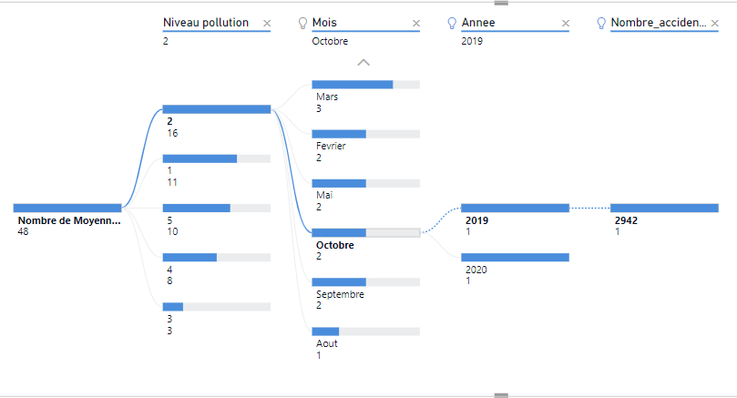
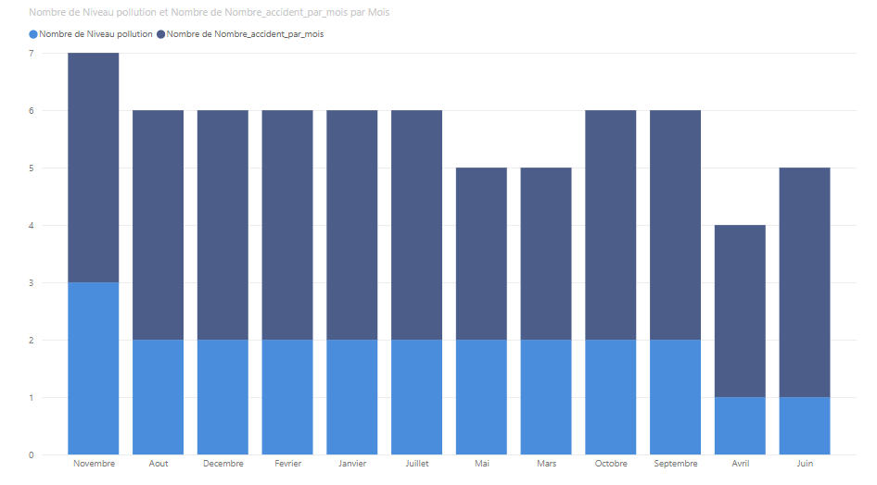
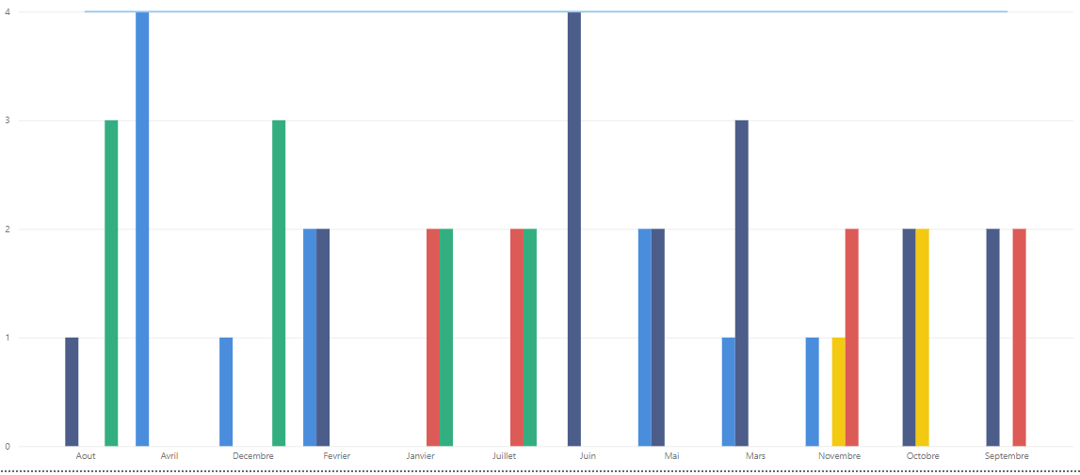
VISUALISATION POWER BI
Quelque graphique POWER BI
Ps: POWER BI tend à remplacer Excel
Notes:
Links:
https://pixabay.com/vectors/laptop-gears-computer-internet-4156928/

Slide 11
permet de réaliser des calepins ou notebooks, c'est-à-dire des programmes contenant à la fois du texte en markdown et du code. Il est beaucoup apprécier dans la science et l’analyse des données.
JUPYTER
créer facilement des solutions de traitement par flux tolérantes aux pannes et évolutives par ça structure Master/workers.
SPARK
TECHNOLOGIES UTILISEES
MONGO DB
MongoDB n'implique aucune contrainte en termes de structure des documents. Les données n'ont pas de schéma préconçu.
Les technologies choisies utilisées pour la réalisation du pipeline big data fonctionnel.
permet de visualiser chaque élément dans son grand ensemble pour prendre une décision plus éclairée.
POWER BI
Quels sont les principaux atouts de Docker ?
Docker à l'avantage d'être bien plus léger qu'une machine virtuelle. Le lancement d'un conteneur est également plus rapide.
DOCKER

Slide 12


Difficulté à trouver des fichiers de données pertinents pour effectuer une analyse et étude.
Difficulté voir non possibilité de représentation de différent paramètres dans un graphique.
Difficulté à transférer nos traitement sur la base de données MongoDB.
DIFFICULTES RENCONTREES
AXE D’AMELIORATION
Mettre à disposition des ressources pertinentes et accessibles.
Mettre en point fonctionnalité de visualisation ameliorer.
Facilité le transfert des traitements spark sur MongoDB.
Notes:
Links:
https://www.pexels.com/photo/photo-of-people-doing-handshakes-3183197/
https://www.pexels.com/photo/photo-of-person-using-laptop-3183145/

Slide 13
MERCI POUR VOTRE ATTENTION
Notes:
Links:
https://www.pexels.com/photo/two-imac-s-with-keyboard-and-phones-on-desk-326503/

